Slide 1
ESCUELA NORMAL DE EDUCACIÓN PREESCOLAR
LICENCIATURA EN EDUCACIÓN PREESCOLAR
_{CICLO ESCOLAR 2018-2019}
Asignatura: Educación física
Docente: Yixie Karelia Laguna Montañez
Jornada del 20 al 31 de mayo
Daniela Espinoza Villarreal #4
Jardín de Niños “Coahuila”
Clave: 05EJN0018Z Zona Escolar: 102
Grado en el que realiza su práctica: 2° “A”
Nombre del Educador(a) Titular:
Maestra Gladys Corona Montes.
Total de niños: 18
Niños: 12 Niñas: 6
Super héroes de la comunidad.
Saltillo, Coahuila a 7 de mayo del 2019

Slide 2
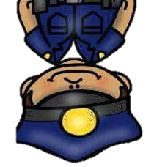
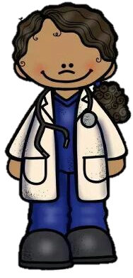
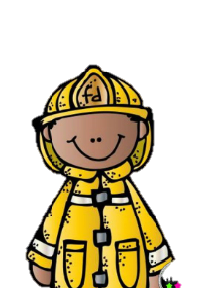
Super héroes
de la
comunidad

Slide 3
Circuito de acción motriz
El circuito de acción motriz o circuito de entrenamiento es un conjunto de actividades físicas que tienen como objeto condicionar la resistencia y la velocidad de un individuo.
Este condicionamiento se hace a través de ejercicios aeróbicos de alta intensidad. Siendo un circuito, está conformado por una serie de actividades que se ejecutan una seguida de la otra (en secuencia). De acuerdo a algunas terminologías, cada una de las distintas actividades son “estaciones”.
Por lo general, cada actividad es de corta duración. Sin embargo, cada una de estas requiere un esfuerzo por parte del que ejecuta el circuito motriz.
Algunos de los ejercicios más comunes en un circuito de acción motriz son abdominales, planchas, dorsales, saltos de paracaídas, trotar en el mismo puesto, sentadillas, torsión abdominal, entre otros.
Este tipo de entrenamiento físico fue desarrollado en el año 1957, en Inglaterra. Sus creadores son R. E. Morgan y G. T. Adamson de la Universidad de Leeds
Organización: 4 equipos de 5 personas

Slide 4
Competencias profesionales: Diseña planeaciones didácticas sus conocimientos pedagógicos y disciplinares para responder a las necesidades del contexto en el marco del plan y programas de estudio de educación básica.
Competencias del Curso II : Realiza actividades lúdicas que estimulen las habilidades motrices de los niños a través de una base motriz adecuada a su edad, grado de desarrollo corporal y motor
Título de la Unidad Didáctica Superhéroes de la comunidad.
Propósito de la Unidad Didáctica: Ordenar y distinguir diferentes respuestas motrices ante retos y situaciones, individuales y colectivas que implican imaginación y creatividad.
Intención Pedagógica: Desarrollar las capacidades socio motrices para favorecer el trabajo colaborativo, a través de actividades recreativas que favorezcan el conocimiento usando material reciclado para dar a conocer
Área de Desarrollo Personal y Social: Educación Física. |  |  | Estrategia Didáctica: circuito de acción motriz Organización: grupal
Aprendizaje Esperado: Explica los beneficios de los servicios con que se cuenta en su localidad.
Desarrollo de la Motricidad | Integración de la Corporeidad | Creatividad en la Acción Motriz
Utiliza herramientas, instrumentos y materiales en actividades que requieren de control y precisión en sus movimientos. | Identifica sus posibilidades expresivas y motrices en actividades que implican organización espacio-temporal, lateralidad, equilibrio y coordinación. | Reconoce formas de participación e interacción en juegos y actividades físicas a partir de normas básicas de convivencia.

Slide 5
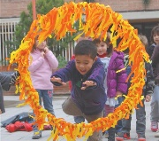
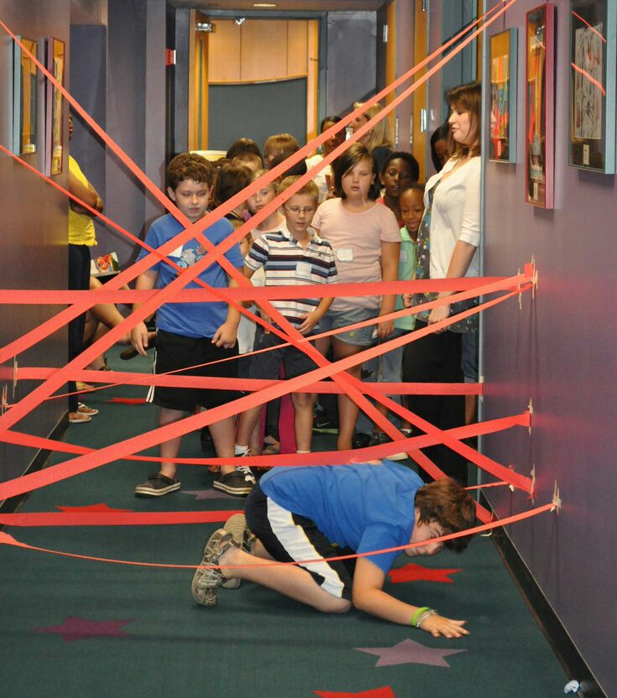
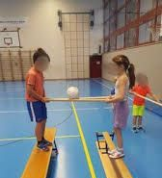
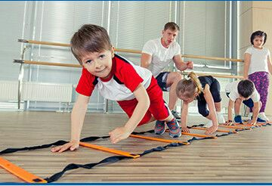
DESARROLLO
Estación | Nombre | Materiales | Descripción de la actividad
 | Aros de fuego | Aros Cuerda | Atraviesa los aros por en medio evitando tocar los bordes que simulan fuego.
2 | Lásers | Conos Estambre blanco | Pasa por una pared de lásers evitando ser tocado por ellos para que no descubran su presencia en una misión.
 | Parejas de salvación. | Muñecos “Camilla” Camino de zigzag | Toma un muñeco de un extremo y entre dos niños toman los extremos de la “camilla” y lo trasladan hacia una caja, siguiendo un camino de zig zag. Cada que llegue un muñeco, comenzará la siguiente pareja.
 | Escalera de bombero | Palos de madera | Avanza por una escalera horizontal simulando un rescate por bomberos.

Slide 6
Inicio:
Se divide a los alumnos en dos equipos de siete integrantes y otros dos de ocho integrantes y escucha la explicación de cada estación.
Cierre:
Realiza actividad de relajación y respiraciones.
Responde a las siguientes preguntas ¿Cómo se realizó la actividad? ¿Recuerdas que pruebas realizamos? ¿Cuál te gustó más? ¿Cuál estación fue tu favorita? ¿Cuál estación se te hizo mas difícil?
Evaluación:
¿Lograron realizar las actividades motoras que se requerían durante el circuito de acción motriz? ¿Mostraron interés o gusto por la realización del ejercicio físico requerido en el desarrollo del circuito de acción motriz? ¿Qué materiales se utilizaron para realizar la actividad?
Adecuaciones Curriculares:

Slide 7
Adecuación Curricular.
Cronograma Semanal: Escribir el nombre de todas las actividades (Incluyendo: honores a la bandera, RCYJ, educación física, inglés, computación y clubes, etc.)
Segunda semana de practica
30 de mayo del 2019.
HORA | LUNES | MARTES | MIERCOLES | JUEVES | VIERNES
9:00 – 9:15 | Honores a la bandera | Activación física | Activación física | Activación física | Activación física
9:15 – 9:31 | Rompecabezas. | Memorama | Domino de monedas | Gimnasia cerebral | Héroes de la comunidad.
9:31 – 10:04 | Taller de policías | Educación Física | Educación Física | Artes | Audio cuento
10:04 – 10:37 | Policías y ladrones. | Fabulas | Problemas de razonamiento | Restaurant. | Venta de slime
10:37 – 11:07 |  | Hora de comida | y recreo
11:07 – 11:40 | Artes | Autonomía Curricular | Maquina de chicles | Transito | Autonomía Curricular
11:40 – 12:10 | Supermercado | Autonomía Curricular | Proyecto | Circuito | Autonomía Curricular
12:10 – 12:15 | Asamblea | Asamblea | Asamblea | Asamblea | Asamblea

